Slide 1
PROJETO DE pesquisa – Planejamento urbano
Aluno: Lucas Souza Franco – Orientador Steven dutt-ross

Slide 2
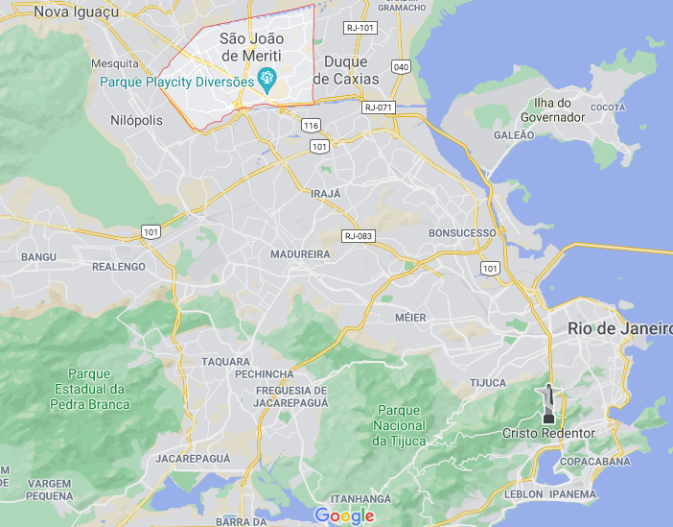
CONTEXTO E Identificação com o tema
Morei na baixada por 14 anos
Deslocamentos frequentes entre municípios
Diferença na organização dos equipamentos das prefeituras
Diferença do organização da mobilidade urbana
Organização do espaço público
Organização de zonas culturais, comerciais e residenciais
Identificação com logística e produção

Slide 3
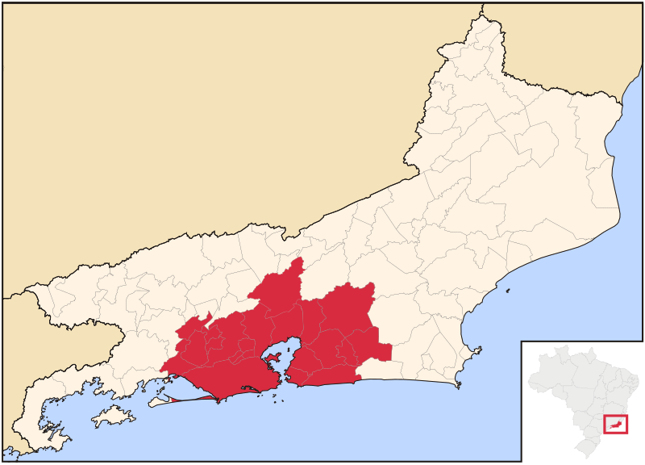
Tema e objetivos do projeto
TEMA:
Planejamento urbano da região metropolitana do rio de janeiro
OBJETIVO PRINCIPAL:
Analisar todos os planos diretores da região metropolitana do rio de janeiro
OBJETIVOS INTERMEDIÁRIOS
Identificar diferenças e prioridades entre os planos
Analisar a evolução do plano diretor do município rio de janeiro

Slide 4
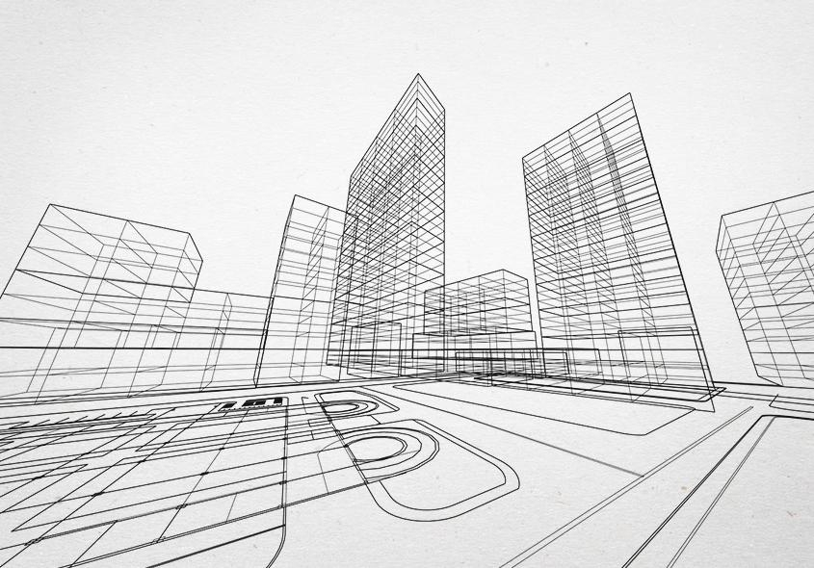
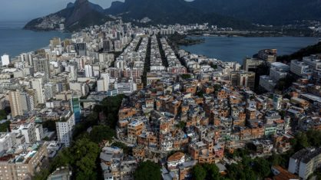
OS PLANOS DIRETORES
O plano diretor é uma lei prevista pelo estatuto da cidade (2001)
O Plano diretor é o principal instrumento de planejamento urbano
Sua formação é prevista para cidades com mais de 20 mil habitantes
O objetivo principal do plano diretor é ligar o planejamento físico ao planejamento social, ambiental e econômico

Slide 5

Problema de pesquisa
Na literatura, os planos diretores são muito criticados por dar muita ênfase ao físico e pouca ênfase aos aspectos sociais, culturais e até mesmo aos econômicos (Villaça, 2005)
A hipótese de Flavio Villaça pode ser confirmada nos planos diretores da região metropolitana do rio de janeiro?
Quais são as principais diferenças entre os planos diretores da região metropolitana?

Slide 6

Capítulos de Revisão de literatura
O estatuto da cidade e a reinvenção do planejamento urbano
Breve histórico do planejamento urbano até o estatuto da cidade
Participação popular no desenvolvimento dos planos diretores
O Objetivo desse capitulo é mostrar a introdução da participação popular no planejamento urbano
As criticas e os acertos até aqui
Nesse capitulo pretendo explorar os pontos de vista dos autores e vou conecta-los ao meu projeto

Slide 7
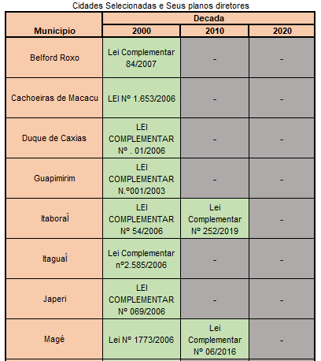
METODOLOGIA
ABORDAGEM QUANTITATIVA DE DADOS NÃO ESTRUTURADOS
Analise das palavras e expressões mais utilizadas e o contexto dessas expressões
COLETA DE DADOS
Serão coletados os planos diretores dos 22 municípios da região metropolitana, do período 2000 - 2019

Slide 8
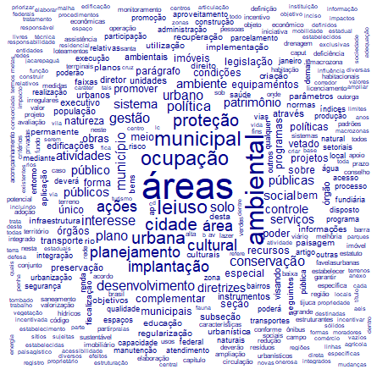
METODOLOGIA
TRATAMENTO DOS DADOS E ANÁLISE QUANTITATIVA DE TEXTOS
Destaque das palavras mais utilizadas e eliminação dos conectores de texto. Será também necessário eliminar números, imagens e anexos como tabelas. Após esses procedimentos é possível se formar uma nuvem de palavras com o texto tratado.
ANÁLISE DOS DADOS
ferramentas de analise que irei utilizar são a frequência das palavras, nuvem de palavras, bigramas e redes de co-ocorrência.
Nuvem de palavras do plano diretor do rio de janeiro (2011)

Slide 9
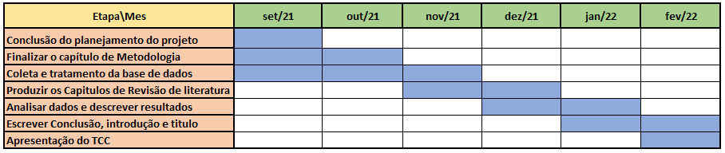
CRONOGRAMA

Slide 10

Resultados esperados
IMPLICAÇÕES TEÓRICAS
Explicitar diferenças entre todos planos diretores da região metropolitana do rio de janeiro
Confirmação ou Rejeição da hipótese de Villaça sobre a formação dos planos diretores
IMPLICAÇÕES GERENCIAIS
ser fonte de dados para uma eventual revisão ou formação de plano diretor

